Slide 1
МБДОУ «Итатский детский сад № 1 «Гусельки»
ИНТЕРАКТИВНАЯ ИГРА
«ПО СТРАНИЦАМ КРАСНОЙ КНИГИ
КЕМЕРОВСКОЙ ОБЛАСТИ»
Воспитатель Нестерова Т.В.

Slide 2
Меню
Красная книга
10
20
30
50
Животные
10
20
30
50
Растения и грибы
10
20
30
50
Птицы и насекомые
10
20
30
50
Это интересно
10
20
30
50

Slide 3
Красная книга
Красный – цвет опасности.
Что означает красный цвет книги?
Красный – цвет любви к животным
Красный – очень красивый цвет

Slide 4
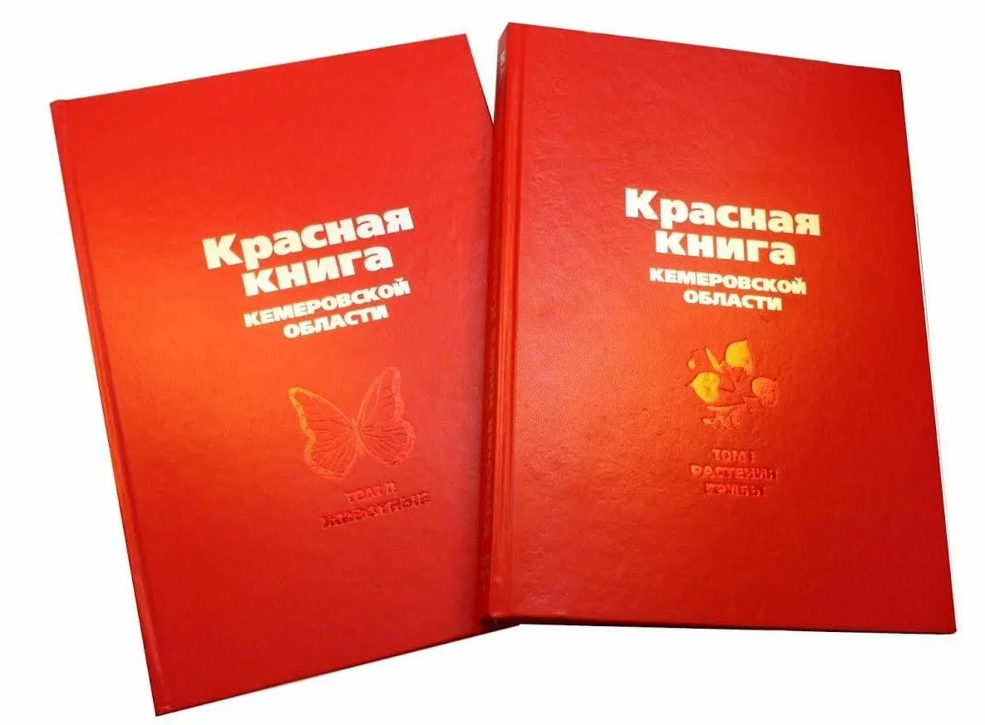
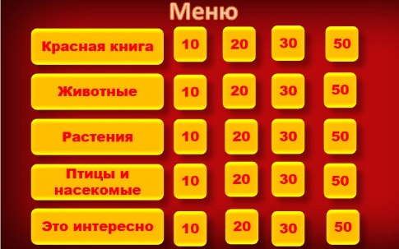
Красный – цвет опасности!
а многие представители флоры и фауны,
о которых можно узнать на её страницах,
могут перестать существовать
10

Slide 5
Красная книга
Вымершие животные
В Красной Книге есть
«черные страницы».
Что за животные на них упомянуты?
Животные, близкие к исчезновению
Животные черного цвета

Slide 6
20
На черных страницах опубликованы списки вымерших животных

Slide 7
Красная книга
В каком году была издана первая Красная книга Кемеровской области?
2000
2012
2020

Slide 8
30
Первое издание Красной книги Кемеровской области выпущено в 2000 году. Второе издание выпущено в 2012 году в 2 томах.

Slide 9
Красная книга
Какого цвета страницы имеет Красная книга?
Черные, красные, желтые, белые, серые, зеленые
Черные, синие, желтые, белые, серые, голубые
Фиолетовые, красные, желтые, коричневые, серые, голубые

Slide 10
50
Правильный вариант № 1

Slide 11
Животные
Элегантный господин,
Он живет в горах один.
Этот хищный зверь немножко
Похож на дымчатую кошку.
Он бесшумно подкрадется
И с добычею вернется.
Кожан двуцветный
Вечерница рыжая
Ирбис
(Снежный барс)

Slide 12
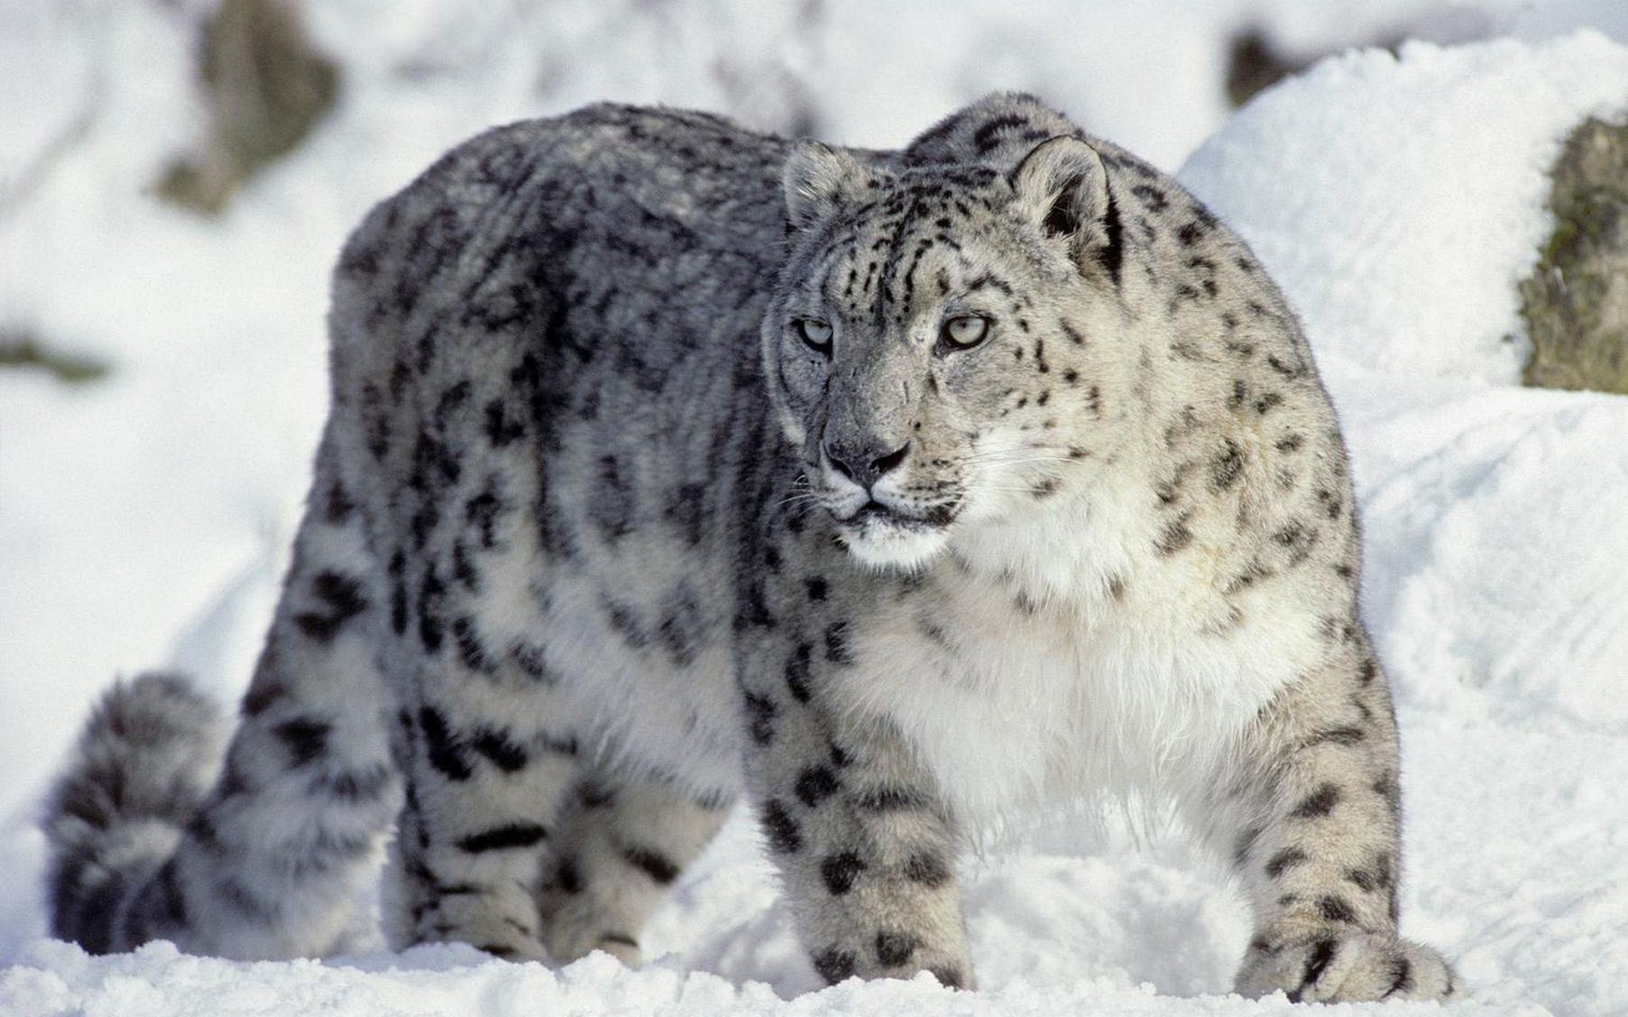
10
Ирбис (Снежный барс)

Slide 13
Животные
Выдра
Подвижна, игрива,
И очень строптива,
Мех ценный имею,
И плаваю быстро!
Ночница
Трубконос

Slide 14
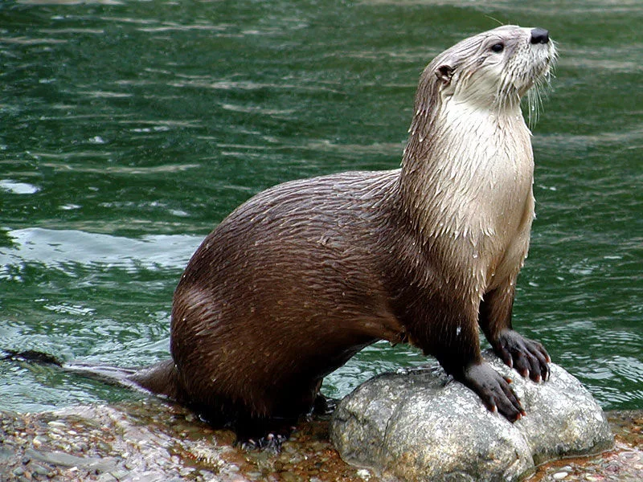
20
Выдра

Slide 15
Животные
Бурый зверь свалил осину, Оттащил её в плотину.
Будет жить он в прочной хатке,
Раз с плотиной всё в порядке
Суслик краснощекий
Мышовка степная
Бобр

Slide 16
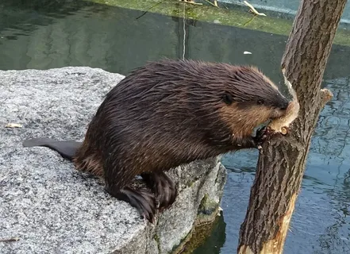
30
Бобр

Slide 17
Животные
Мышовка степная
. Хоть на голове и рожки. Зубки торчат как у саблезубой кошки.
Знает запахов секрет
Кто? Скорее дай ответ
Косуля
Кабарга

Slide 18
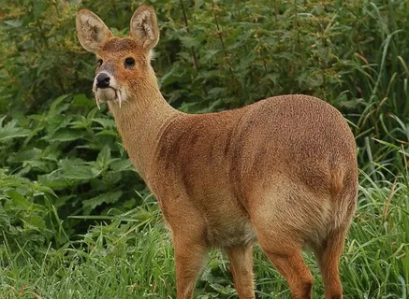
Кабарга
50

Slide 19
Растения и грибы
Лапчатка
Со дна озера, реки
Как верёвки, стебельки.
Над водою стебелёк
Превращается в цветок
И горит он летним днём
Жёлтым пламенем-огнём.
А цветы назвали люди
Наподобие посуды,
Как в шкафу из глины кринки.
Те цветочки звать…
Ковыль
Кувшинки

Slide 20
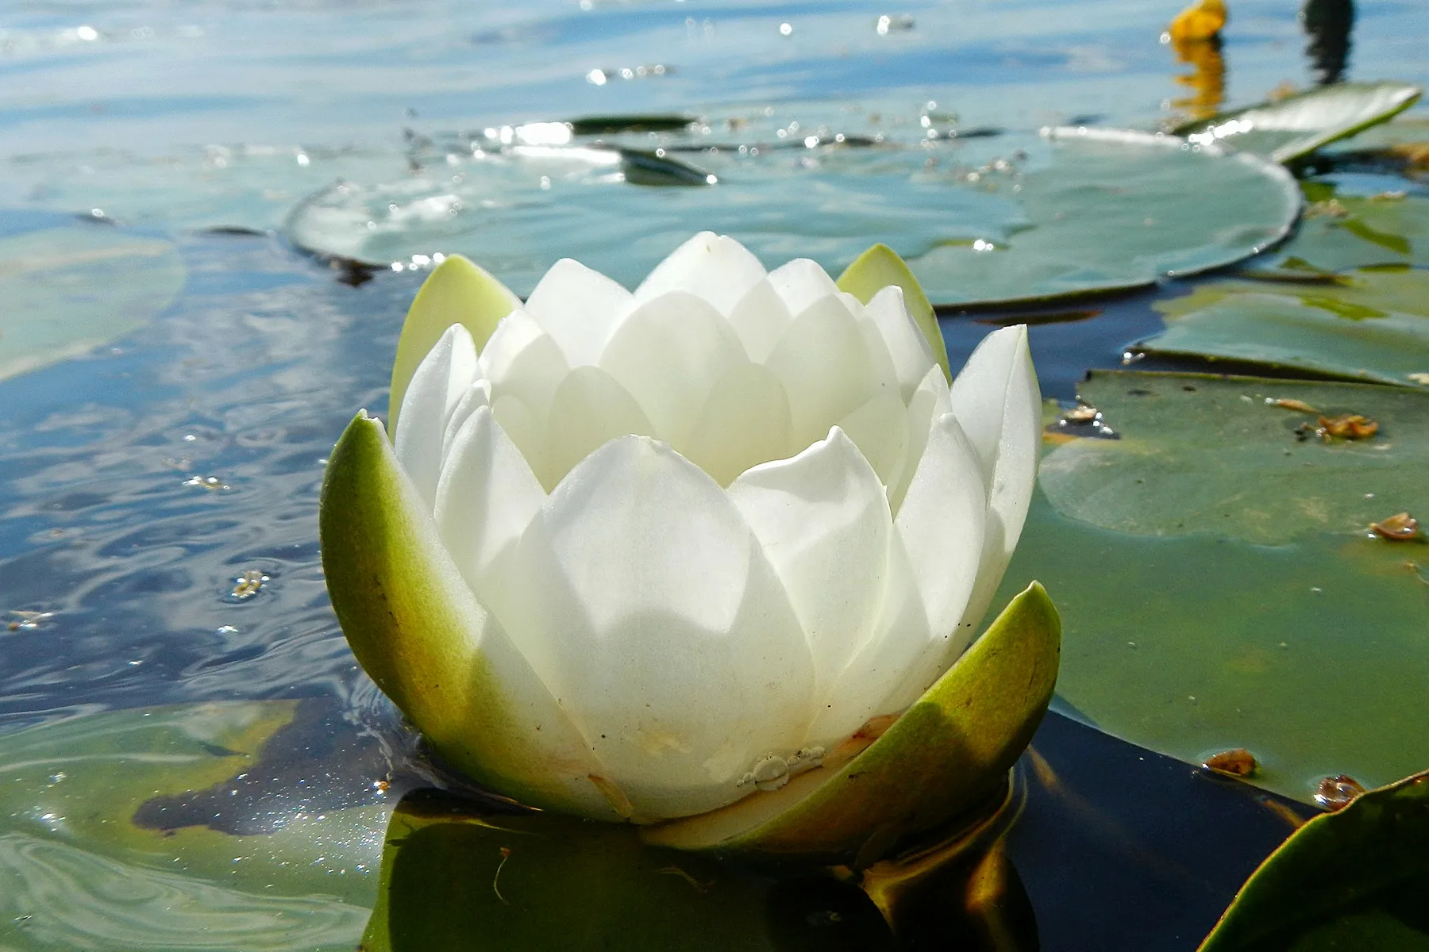
Кувшинка
10

Slide 21
Растения и грибы
Шампиньоны
Растут грибочки,
В хвойном лесочке,
Лишь дотронешься немножко,
Её сразу разорвёт!
Пых! И вырвался костёр
Дымным облаком из спор!
Дождевик
Трутовик

Slide 22
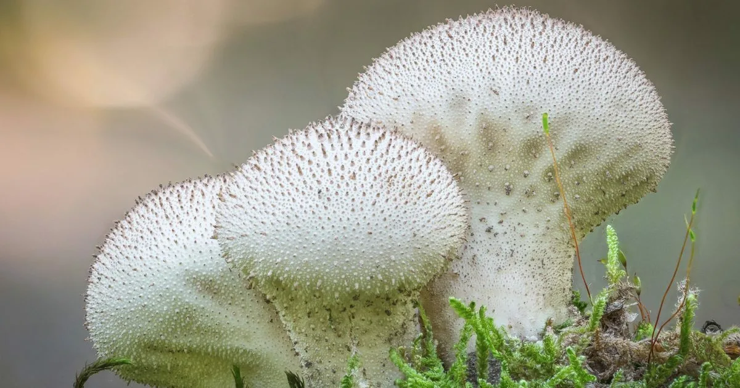
Дождевик
20

Slide 23
Растения и грибы
Лютик
Жёлтые цветочки - Лаковые щёчки, Пятерные венчики, А листья изменчивы
Вьюнок китайский
Башмачок

Slide 24
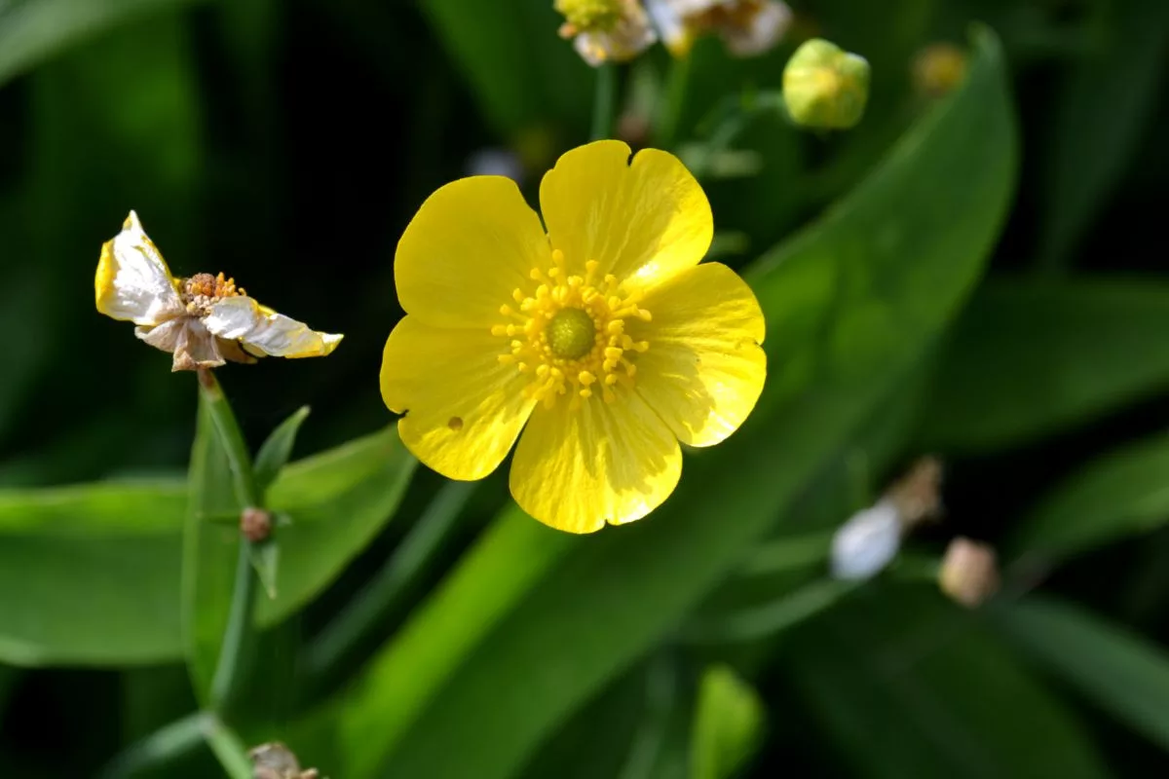
Лютик
30

Slide 25
Растения и грибы
Флокс сибирский
Из деревьев ранним летом
Вдруг снежинки запорхают,
Но не радует нас это —
Мы от этого чихаем
Тополь белый
Осока белая

Slide 26
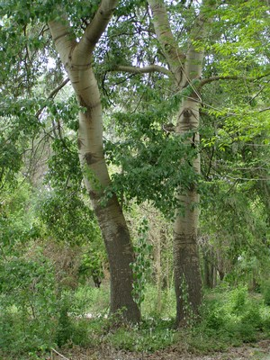
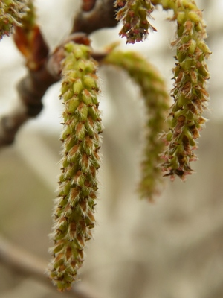
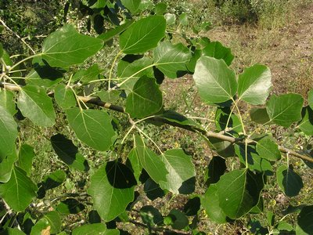
Тополь белый
50

Slide 27
Птицы и насекомые
Жужелицы
Кто они? Откуда? Чьи?
Льются чёрные ручьи:
Дружно маленькие точки
Строят дом себе на кочке
Тараканы
Муравьи

Slide 28
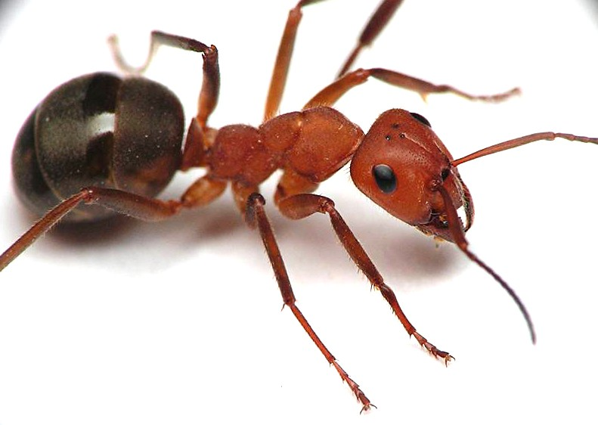
Муравей красноголовый
10

Slide 29
Птицы и насекомые
Над цветами заворчал,
Собрал нектар, домой умчал.
От цветка к цветку летает,
Ярких бабочек пугает.
Крупный, яркий и пушистый, Хоботок чуть серебристый.
А гудит, как будто дрель …
Шмель моховой
Усач краснокрылый
Бражник

Slide 30
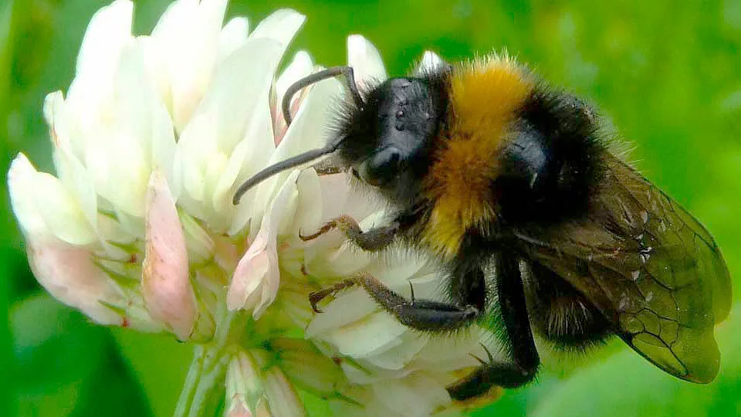
Шмель моховой
20

Slide 31
Птицы и насекомые
В небе над полем он часто кружится. Видит добычу и тут же садится. Мышку в траве моментально найдет,
В лапки подхватит и в лес унесет.
Он и цыплят у хохлаток ворует.
В темном лесу этот хищник ночует. Зрение острое, слух не подвел…
Журавль
Баклан
Орел

Slide 32
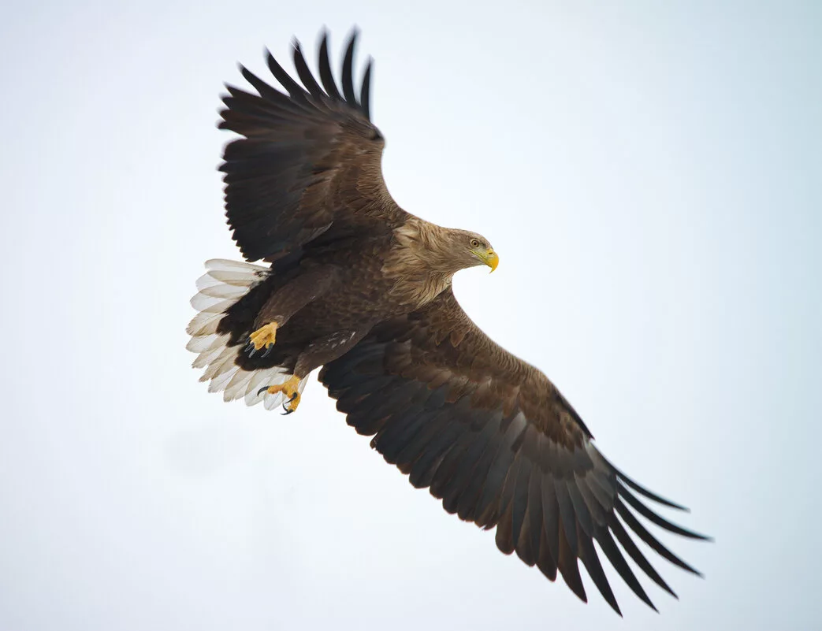
Орел
30

Slide 33
Птицы и насекомые
Беркут
Хочет - прямо полетит,
Хочет - в воздухе висит,
Камнем падает с высот
И в полях поёт, поёт.
Бродит по болотам грязным,
Ловит в них лягушек,
Бестолковых попрыгушек
Журавль
Фламинго

Slide 34
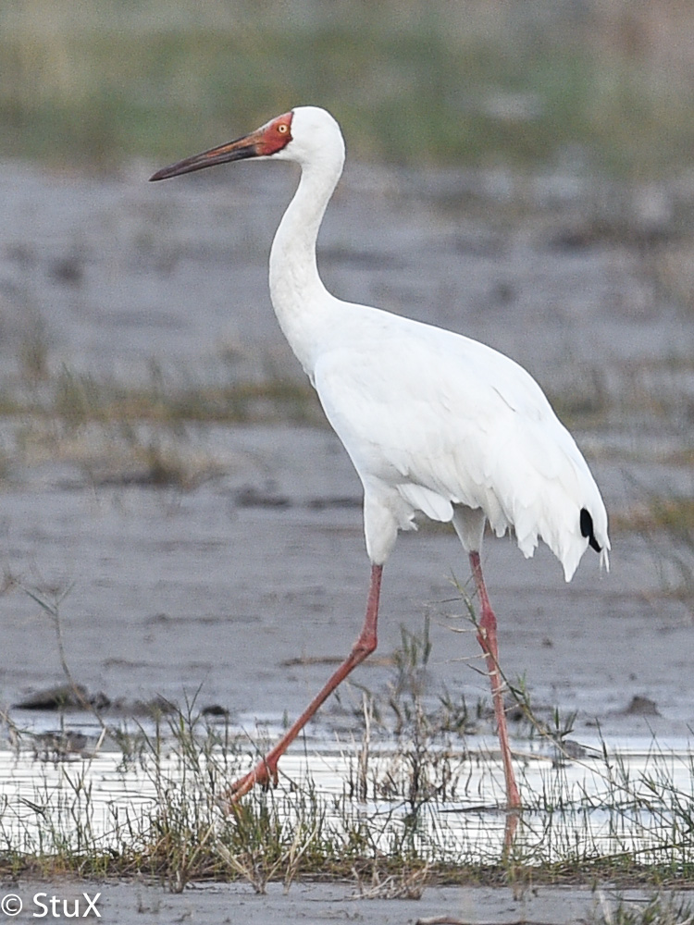
Журавль
50

Slide 35
Это интересно
Куропатка
Мировая культура не обошла эту птицу стороной. Древнегреческий миф рассказывает о неблаговидном поступке честолюбивого архитектора Дедала. Он сбросил со скалы ученика, превзошедшего его по мастерству. Но юноша не погиб. Афина превратила его в эту птицу. Помня об этом падении эти птицы не любят взлетать высоко и большую часть времени держатся на земле. Ее вес составляет 500—700 граммов, а длина доходит до 40 см. Тело округлой формы удерживают крепкие ноги. Общая цветовая гамма зависит от среды обитания и может быть коричневой, бурой, красной, почти белой. Перьевой покров окрашен не равномерно, присутствуют пестрины разного размера и цвета. Расцветка птицы говорит о том, что главная стратегия защиты — маскировка.
Гусь
Чайка

Slide 36
Куропатка
10

Slide 37
Это интересно
Согласно германским и скандинавским легендам, это растение считалось любимым цветком троллей.
Принятое в наши дни русское название цветка имеет старинное происхождение. Не исключено, что название связанно со временем массового цветения, которое приходится на 6 июля (23 июня по старому стилю). С этого дня было принято начинать купание в реках и озёрах. Примерно в это время в старину отмечали другой языческий праздник — «день Ивана Купалы» (Иванов день).
В любом случае, по совпадению или нет, русское название рода отражает «любовь» растения к воде — к влажным местам обитания.
Кандык
Фиалка
Купальница

Slide 38
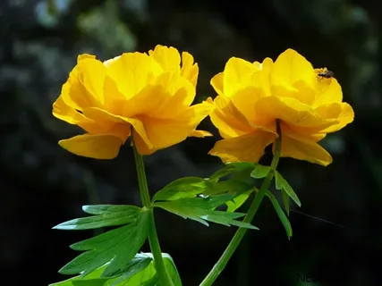
Купальница (огонек)
20

Slide 39
Это интересно
Согласно китайской легенде, жил со своей матерью юноша Ахэй – бесстрашный и отважный охотник. Но однажды мать юноши сильно заболела, и вылечить ее могла только настойка из пантов этого животного. Поэтому отправился Ахэй в горы за добычей. Долго бродил юноша в поисках, пока, наконец, не повстречал животное. Началась долгая погоня в непроходимых лесах горы Учжишань, а закончилась возле далекой бухты Санья. Как только охотник натянул тетиву лука и собрался выстрелить в загнанного зверя, тот обернулся и предстал перед парнем в виде обворожительной девушки из племени ли. Это была богиня, спустившаяся на землю. Влюбившись в Ахэя, она помогла ему добыть лекарство для умирающей матери. Позже, поженившись, они счастливо зажили вместе. Это животное обитает на территории Кемеровской области. Что это за животное?
Олень
Волк
Тигр

Slide 40
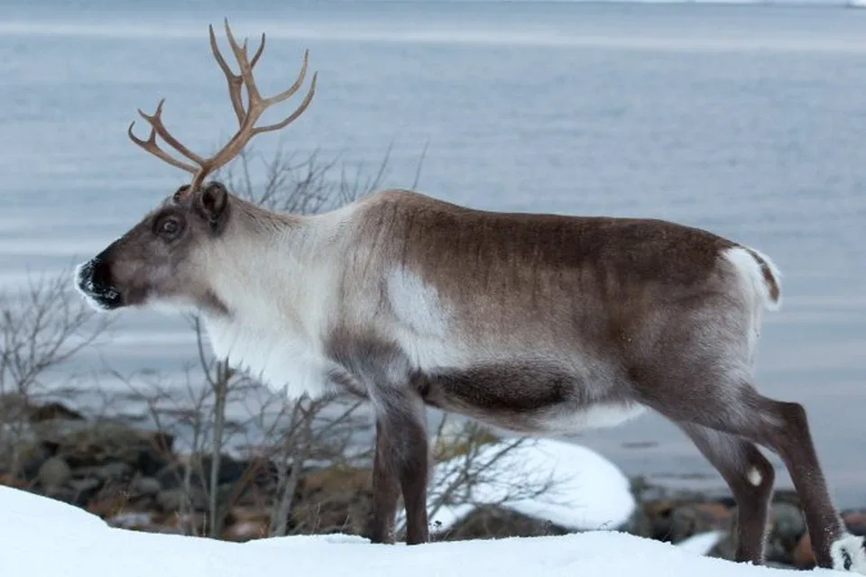
Северный олень сибирский лесной
30

Slide 41
Это интересно
Однажды Зевс и Гермес, желая испытать людей, появились в одном селении под видом странников. Боги стучались во многие двери, но ни одна из них не открылась. И только хозяева маленькой хижины с покосившейся соломенной кровлей, которых звали Филемон и Бавкида, радушно пригласили их к себе, предложив скромную еду и ночлег. Когда во время трапезы, по неубывающему в кувшине вину, старики начали догадываться, что перед ними боги, то даже собрались пожертвовать для лучшего угощения своим единственным гусем. Боги сдержали хозяев, а в награду за гостеприимство и чистосердечие превратили их хижину в прекраснейший храм, наделили супругов долголетием и приняли их желание – умереть в один день и час. После смерти Филемон и Бавкида не отправились в мрачное царство Аида, а превратились в два дерева, которые срослись корнями. Одно из этих деревьев – дуб. А как называется второе дерево, которое занесено в Красную книгу Кемеровской области?
Береза
Липа
Осина

Slide 42
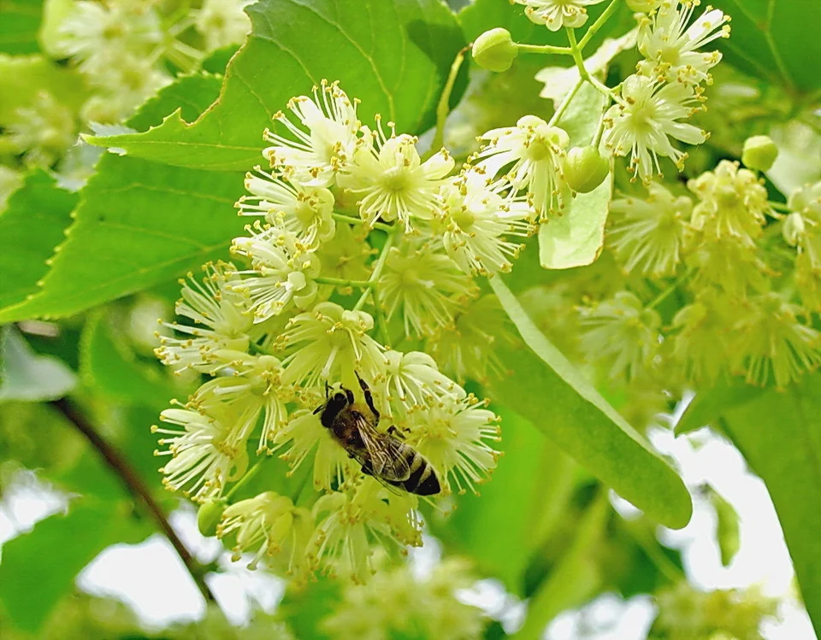
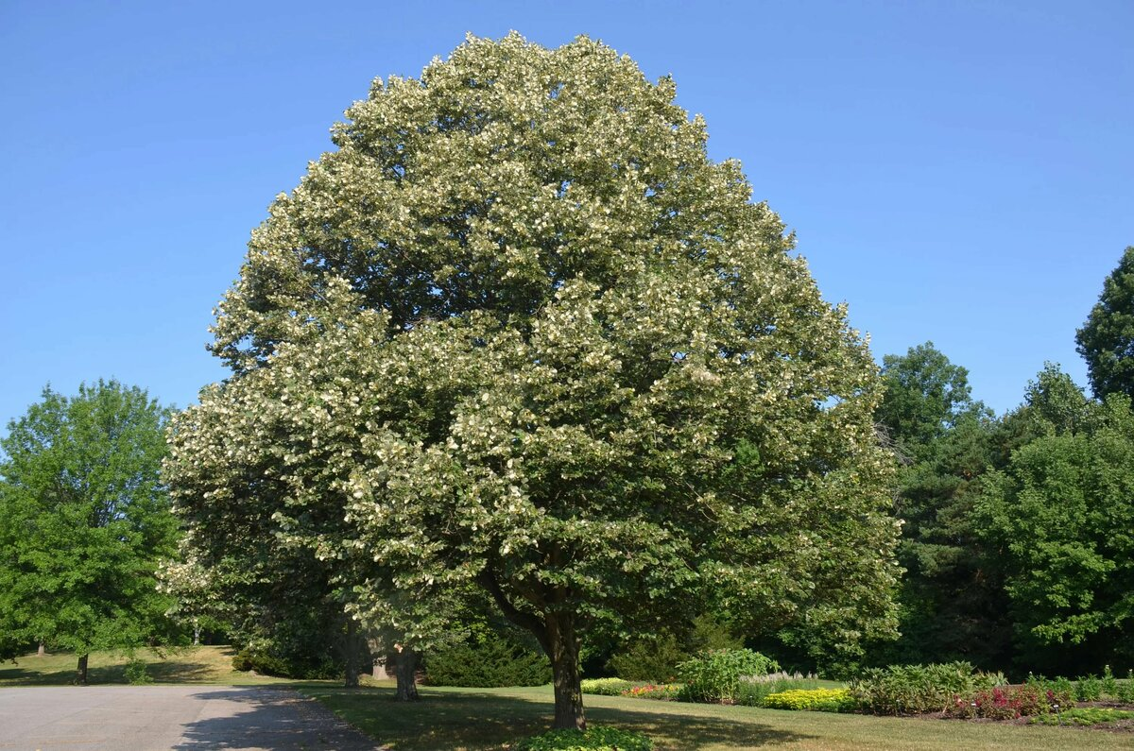
Липа
50

